Slide 1
2024 6M+Q2 LP-N PTC Improve (<0.4%)

Slide 2
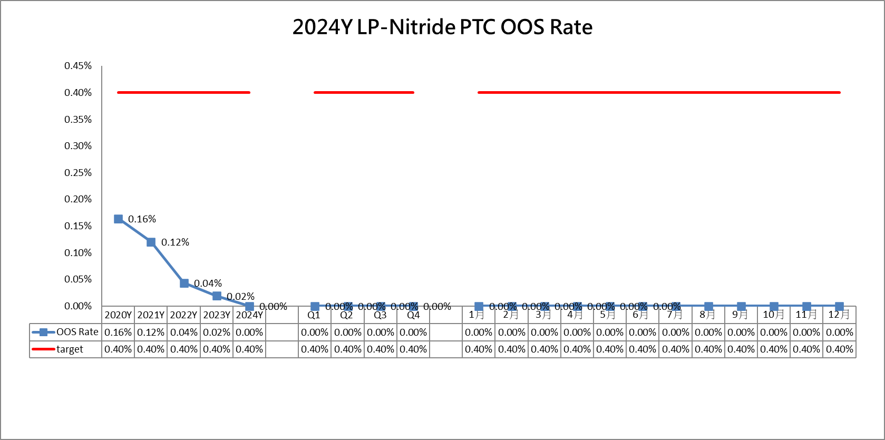
LP-N PTC Improve： Target < 0.4%
2024Y 6M LP-Nitride Run Count：442，PTC UP 次數：0 次 ，PTC OOS Rate：0.00%
2024Y Q2 LP-Nitride 平均 Run Count：541，PTC UP 次數：0 次，PTC OOS Rate：0.00%

Slide 3
LP-N PTC OOS 說明

Slide 4
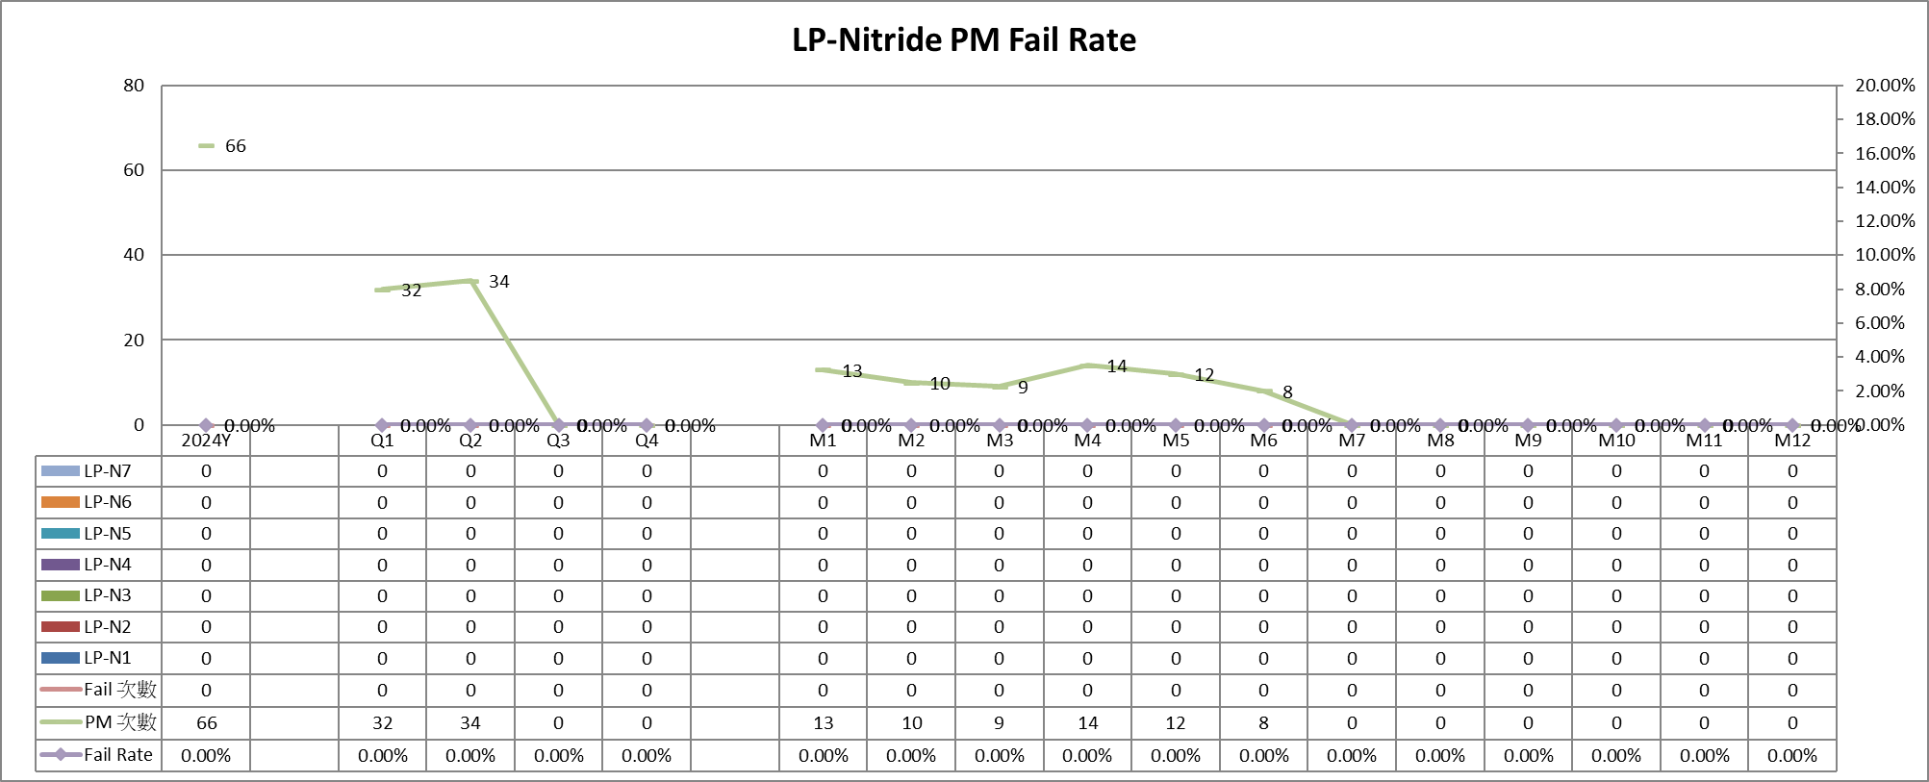
2024Y LP-Nitride PM Fail Rate
2024Y LP-Nitride PM Count：66，PTC UP 次數：0 次，PTC OOS Rate：0.00%
2024Y 6M LP-Nitride PM Count：8，PTC UP 次數：0次，PTC OOS Rate：0.00%

Slide 5
Summary：
LP-N PTC Improve：Target < 0.4%
2024Y 6M LP-Nitride Run Count：442，PTC UP 次數：0 次 ，PTC OOS Rate：0.00%
2024Y Q2 LP-Nitride 平均 Run Count：541，PTC UP 次數：0 次，PTC OOS Rate：0.00%
LP-N PM Fail Rate
2024Y LP-Nitride PM Count：66，PTC UP 次數：0 次，PTC OOS Rate：0.00%
2024Y 6M LP-Nitride PM Count：8，PTC UP 次數：0次，PTC OOS Rate：0.00%

